Slide 1

"Лицей - лаборатория проектной деятельности"
Степанова Ирина Александровна
учитель изобразительного искусства
МОУ Лицей город Фрязино
2019 год

Slide 2
Проектная деятельность
теория
практика
Проблема
Представление (образ) Решение (результат)
Реализация (воплощение)
Результат
Планирование (проектирование)
Проблема
Представление (образ)
Решение (результат)
Проект
В?
Е?
А?
?
С?
А
F
С
х
Знания
В
Е

Slide 3

НО
ИДЕАЛ
находит знания сам
Значит
Знание должно быть подготовлено
Направляет ученика
Знание А
Знание В
Знание С

Slide 4
Требования
Формирование
Знания
Умения
Навыки
Компетенции
Знания
Умения
Навыки
Компетенции
«Проект учителя»
Задание
проект
Результат
«Проект ученика»

Slide 5
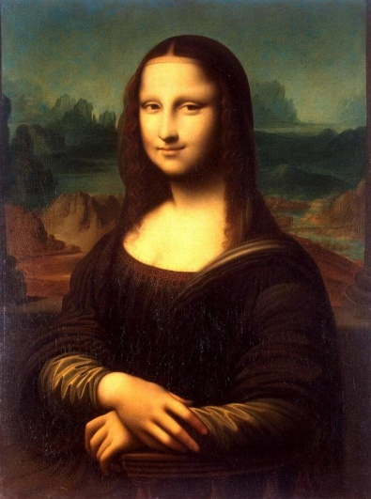
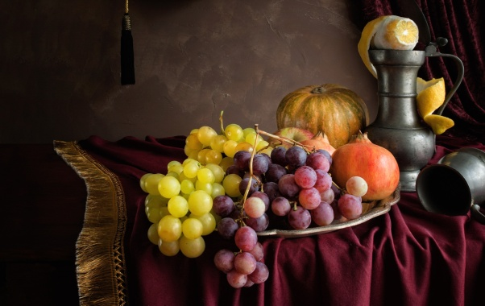
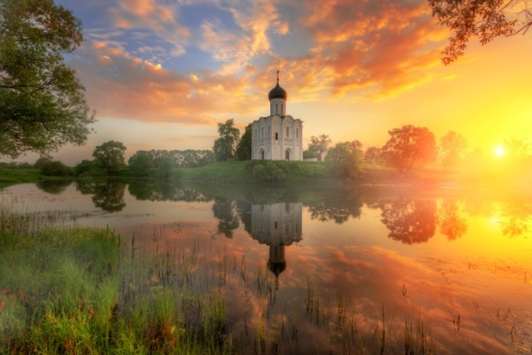
Практика применения
Групповые
Технологии:
Блочно – модульного обучения
Смешанного обучения
Проектная деятельность
На уроке
Индивидуальные
Мини-проекты
Урок или часть урока
Краткосрочные 4 - 6 уроков
Долгосрочные
Разработано несколько модулей и успешно внедрены в образовательный процесс
Пейзаж
Натюрморт
Портрет

Slide 6
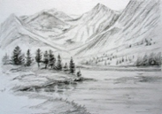

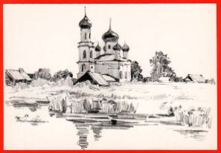
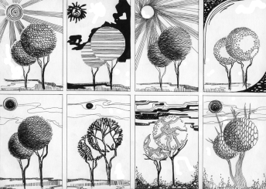

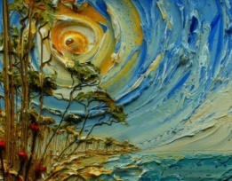
Практика применения
I этап
Знание А
Выразительные возможности линейного рисунка.
Знание В
Выразительные возможности тонового рисунка.
Знание С
Перспектива
Знание E
Художественно-образное восприятие формы
предметов.
Проблема: «Рисуем пейзаж»
Знание N
Цветоведение.
Знание V
Живописные материалы и техники.
Знание W
Образы природы в пейзаже.

Slide 7
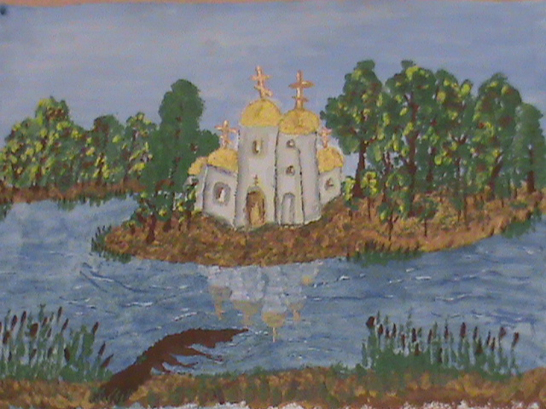
Следующий шаг
Определена проблема
Дано представление (образ)
Ученик обладает знаниями
III этап
Планирование
Ученик самостоятельно выстраивает свой план
IV этап
Реализация
Учитель направляет и подводит к тому, что ученик
сам начинает применять приобретенные
знания, умения и навыки
V этап
Результат

Slide 8
Практика применения
Внеурочная деятельность
Театральная студия
Индивидуальные
Творческие проекты
Индивидуальные
исследовательские проекты
Междисциплинарные
групповые проекты
(интегрированные
мероприятия и спектакли)
Творческая мастерская
Проектно – исследовательская
мастерская

Slide 9
Применение
инновационных технологий
и сотрудничество с ВШЭ дает стойкие
положительные результаты:
1. Участие и организация выставок школьных работ в течение года.
2. Победители и призеры муниципального конкурса «Эра фантастики».
3. Победители и призеры муниципального конкурса «Вифлиемская звезда».
4. Победители конкурса, посвященного творчеству Н.М. Карамзина
5. Победители и призеры конкурсов, предлагаемых в рамках «Юные таланты Московия».
6. Лауреаты конкурса «Этих дней не смолкнет слава…».
7. Участники конкурса «Дизайн вчера, сегодня, завтра».
8. Победители и призеры конкурса «Сергий Радонежский и духовно-нравственное возрождение России».
9. Победители конкурса «Юный пожарный».
10. Победители и призеры открытого экологического форума «Зеленая планета – 2016».
11. Участники всероссийского конкурса «Краски России».
12. Победители всероссийского конкурса «Краски осени».
13. Призеры и победители конкурса «Права человека глазами ребенка».

Slide 10
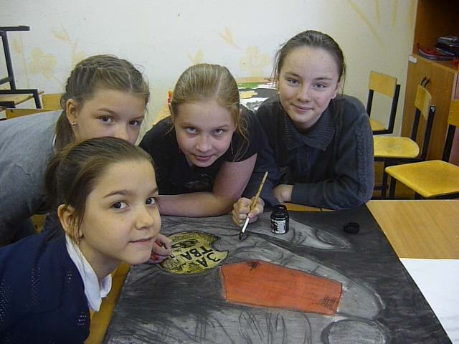
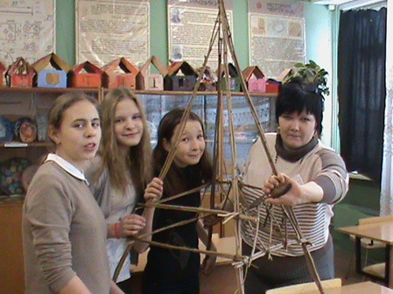
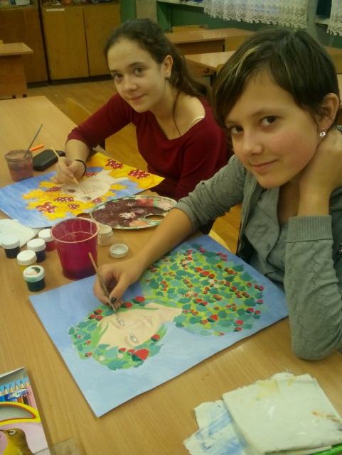
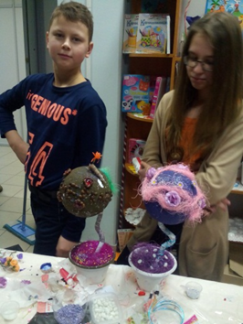
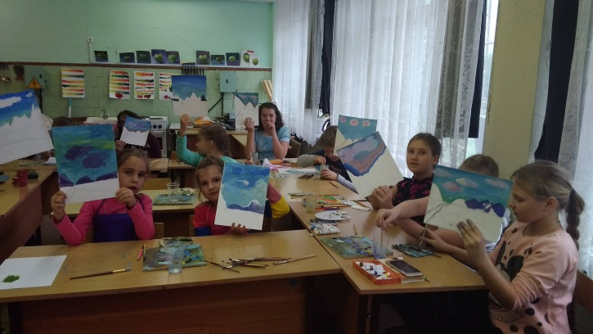
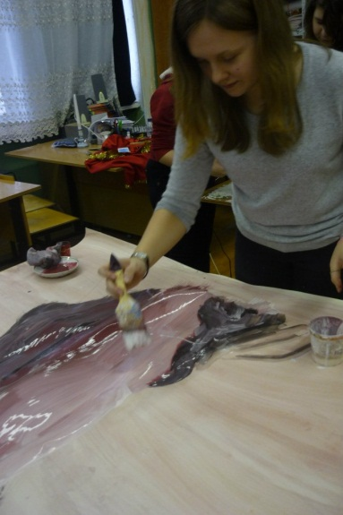
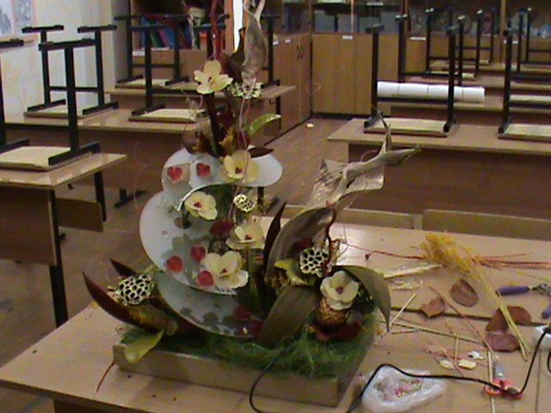
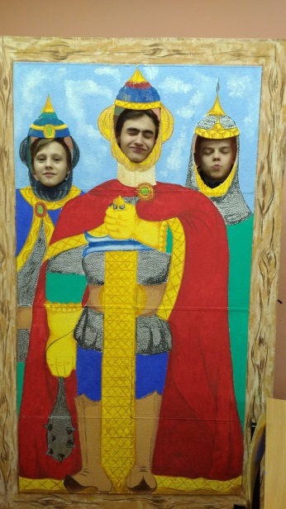
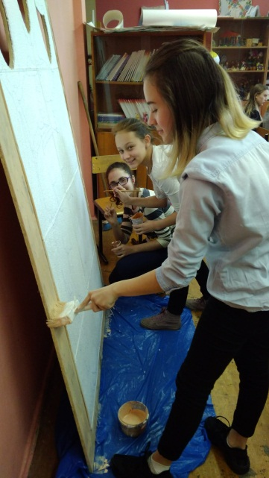
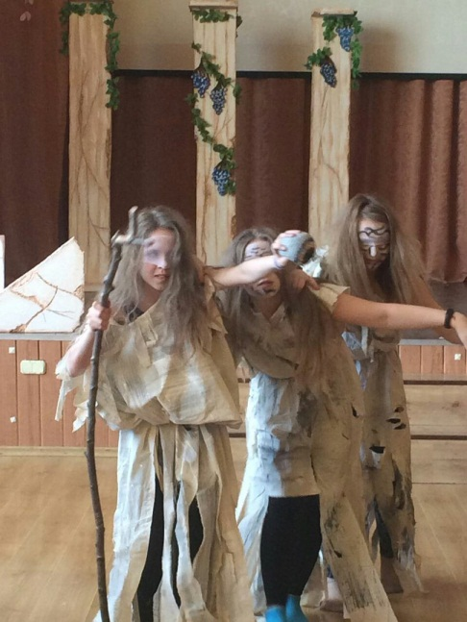
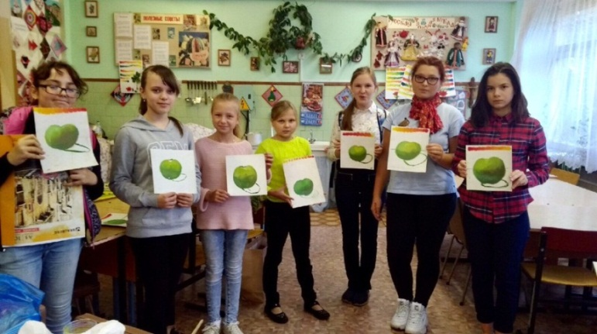

Slide 11
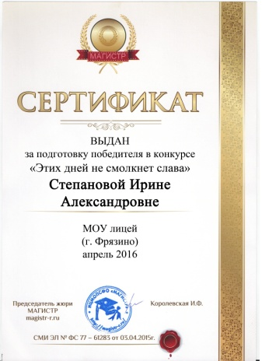
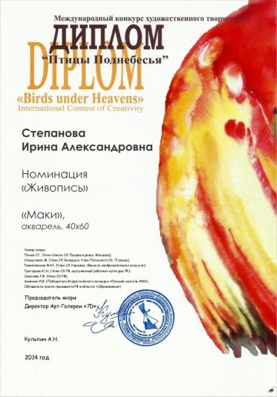

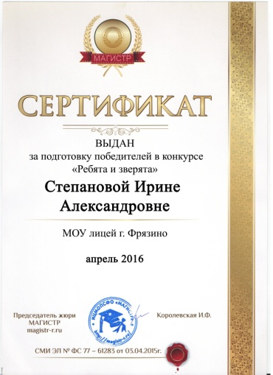



14. Победители общероссийского конкурса МАГИСТР
15. Победители конкурса рисунка ПДД
16. Участники Московской региональной конференции «Территория познания».
17. Дипломанты XXV Всероссийских юношеских чтений им. В.И. Вернадского, II Всероссийской конференции «Тропой открытий В.И. Вернадского» (2018).
18. Дипломанты XXVI Всероссийских юношеских чтений им. В.И. Вернадского. 2019 г.
19. Участники Конференции исследовательских и проектных работ "Ломоносовские чтения« 2019 г.

Slide 12
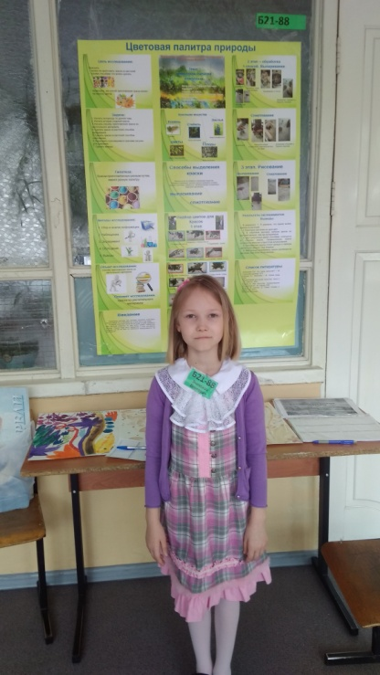
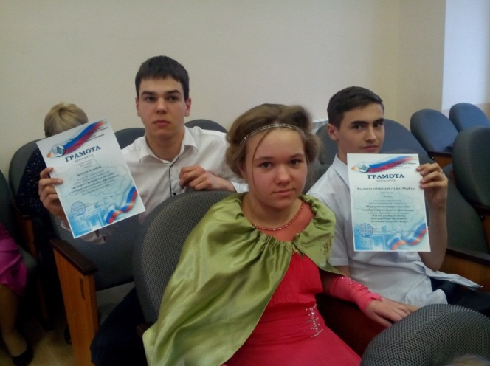
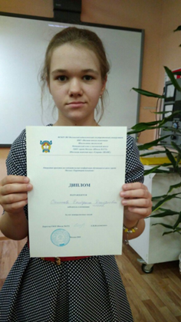
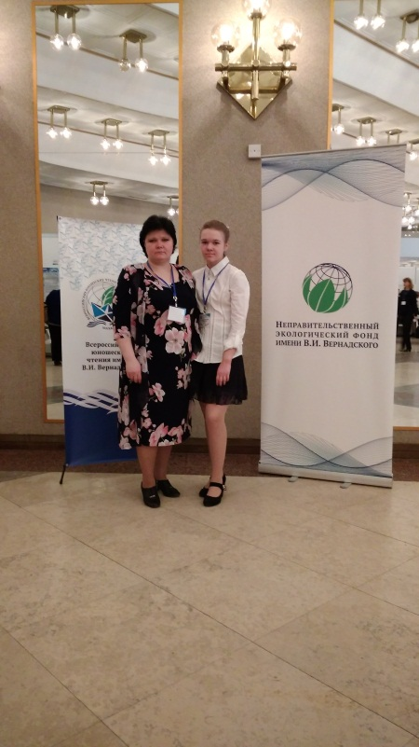
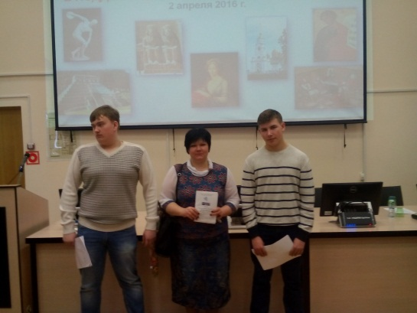
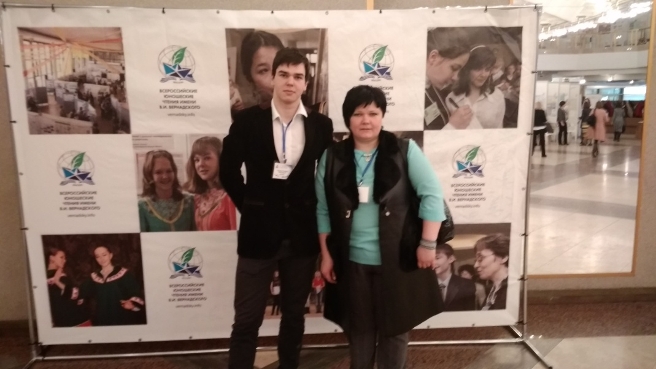
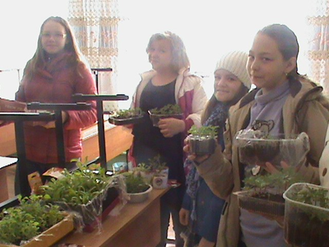
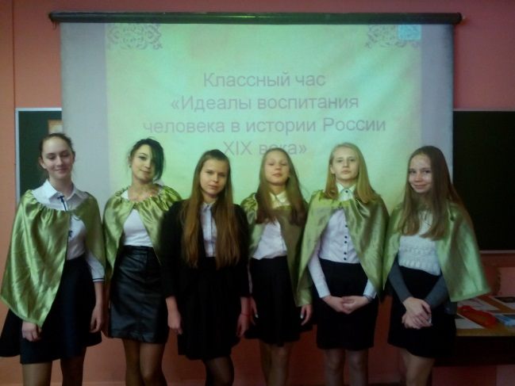

Slide 13
Дети принимают активное участие в школьных мероприятиях и открытых уроках:
Городской открытый урок «Мое родное Подмосковье».
Школьный открытый урок «Палитра в живописи и литературе».
Школьный открытый урок по смешанному обучению «Виды и жанры изобразительного искусства».
Интегрированное мероприятие, посвященное культуре Древней Греции «Несколько дней из жизни двух героев».
Интегрированное мероприятие, посвященное культуре XIX века «Первый бал Наташи Ростовой».
Интегрированное мероприятие, посвященное культуре XIX века «Институт благородных девиц».
Интегрированное мероприятие, посвященное культуре XIX века «Снимите маски господа».
Интегрированное мероприятие, посвященное русскому народному творчеству «Как Иван по свету ходил».
Интегрированное мероприятие «Мифы Древней Греции. Персей и Медуза Горгона».
Интегрированное мероприятие , посвященное культуре XX века «Стиляги».
Участие в городских театральных и вокальных конкурсах («Танцевальный калейдоскоп, «ПОсмотри», «Читаем песни как стихи», «Малиновая осень»).

Slide 14
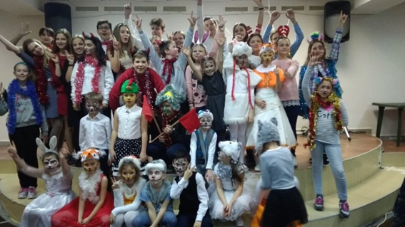
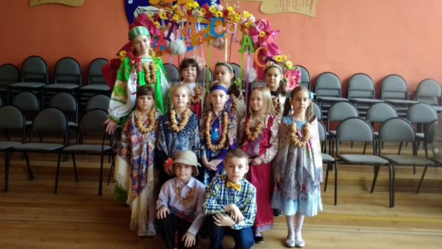
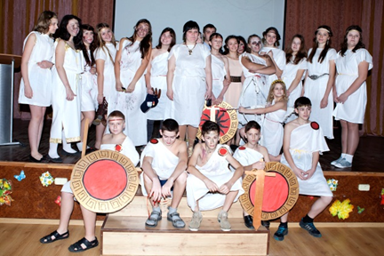
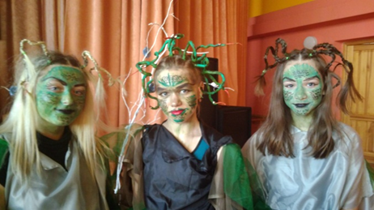
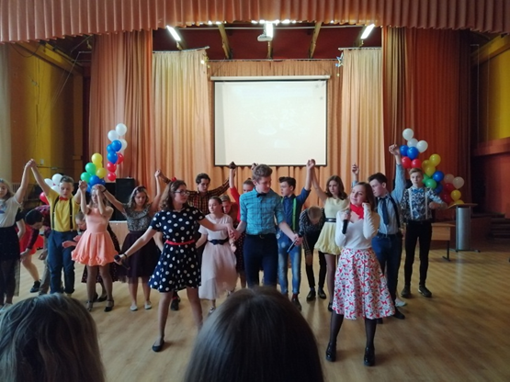
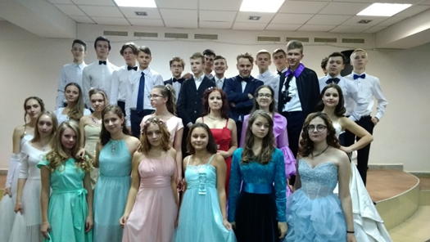
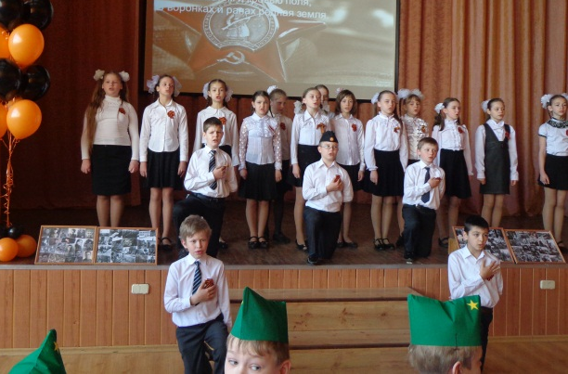

Slide 15
Спасибо за внимание!

